Slide 1


Catálogo de Capacitación 2026
www.consulters-home.com / WhatsApp +591 76347751

Slide 2

Nuestros valores
Equilibrio
Ayuda a que las personas encuentren su sintonía, se revindiquen con su historia y aprendan a descubrir sus talentos
Armonía
Aprende a vivir en relación con el contexto, respeta la individualidad, aprende a que no hay una sola realidad; despide a tiempo y deja que las cosas fluyan, no te dejes enajenar.
Dominio
No te preocupes por lo que no puedes hacer ahora y haz todo lo que si se puedes hacer. Busca trabajar con personas que te permitan sacar lo mejor de vos, y evita ser parte de relaciones y equipos improductivos o que se centren en tus errores.
www.consulters-home.com / WhatsApp +591 76347751

Slide 3

Misión
Consulters – Home
Servicios Psicológicos Organizacionales
Asesoramiento
Buscamos asesorarlos para desarrollar talentos equilibrados y competitivos. Tenemos una orientación psicológica en todo nuestro accionar y brindamos coach a la alta dirección.
Rentabilidad
Entrenamos a la alta dirección para mejorar la rentabilidad de su empresa a través de la evolución y competencia de sus equipos.
Ventaja Competitiva
Confiamos que los equipos pueden volverse en la ventaja competitiva de las organizaciones, cuando desarrolla una cultura fuerte, honesta y responsable.
www.consulters-home.com / WhatsApp +591 76347751

Slide 4
































Nuestros Clientes
www.consulters-home.com / WhatsApp +591 76347751

Slide 5
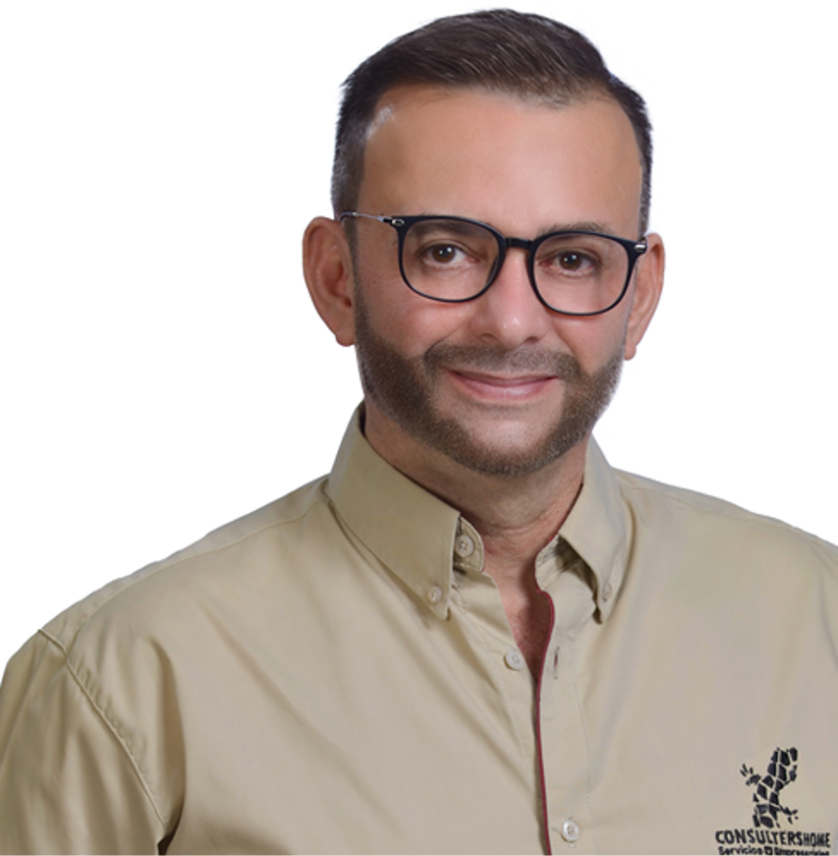
Psicólogo Organizacional con Maestría en Gestión de Recursos Humanos con enfoque en Competencia y orientado al Desarrollo del Negocio.
Estructurar el Área de Gestión Humana en Embol, siendo el primer Gerente Nacional de Recursos Humanos en Bolivia.
Acompañar a la formación de Móvil de Entel, aterrizando los lineamientos estratégicos de la corporación Telecom Italia.
Acompañar el proceso de adaptación con la Fusión de Total-Fina-Elf en Bolivia. Desde la posición de Asesor del Presidente de Total en Bolivia.
Dar soporte en el Plan Estratégico de Recursos Humanos en YPFB Corporación, en el proyecto de fusión corporativa del área.
Acompañar el Programa de Desarrollo de Liderazgo de mandos medios en Sofia Ltda con el programa de Gestion Integral.
Dar soporte a la corporación Bedoya, en el proceso de evaluación del potencial siguiendo los lineamientos de sucesión familiar.
Acompañar a la empresa Viva (en el desarrollo de canales de venta enfocados mejorar el rendimiento comercial.
Soporte a la Empresa Indatta en talleres transversales de concientización, en desarrollo personal en Customer and Experience.
Soporte en el proceso de evaluación del potencial de High Potencial para la empresa Astrix. Actualmente absorbida por la empresa Kimberly.
Apoyar en el desarrollo de la Cultura Organizacional a nivel nacional. De UNIFRANZ. Etapa Diagnostica, cultura dominante y estilos de liderazgo
Mgs. Enrique Ferreyra
Director Comercial
y de Recursos Humanos

Slide 6

Desarrollo del Compromiso
Habilidades Administrativas
Relaciones Productivas
Áreas de Intervención
Gestión Comercial
Desarrollo del Liderazgo
Gestión de Talento Humano

Slide 7

Programa Desarrollo
Compromiso
  Los talleres de Desarrollo del Compromiso deben seguir el orden del relacionamiento humano, uno debe estar bien consigo mismo, para que pueda aventurarse a mantener relaciones saludables, constituido ello; recién las personas estarán en condiciones de manejar un buen comportamiento de equipo. Debemos desarrollar una buena autoestima y actitud positiva
Desarrollo del Compromiso
❶
Compromiso Personal – Triple A
❷
Compromiso con los Demás - Relacionamiento
❸
Compromiso la Empresa

Slide 8

Programa Desarrollo del Compromiso – Triple A
Los talleres de Desarrollo del Compromiso deben seguir el orden del relacionamiento humano, uno debe estar bien consigo mismo, para que pueda aventurarse a mantener relaciones saludables, constituido ello; recién las personas estarán en condiciones de manejar un buen comportamiento de equipo. Debemos desarrollar una buena autoestima y actitud positiva
Temario
  Autoestima
  Automotivación
  Autodefinición
  Terapia positiva
Objetivos
  Integrarnos a través de la valoración de las diferencias
  Desarrollar nuestra autoestima y compromiso con la empresa
  Compatibilizar nuestros intereses personales con los objetivos nuestra organización
Modalidades
  Presencial
  Jornada de 6 horas
  Jornada de 8 hora

Slide 9

Compromiso con los Demás - Relacionamiento
Este taller confronta las formas usuales de nuestras relaciones interpersonales verbales y no verbales en la comunicación, estableciendo los efectos que genera. Se revisará las posiciones existenciales que mantenemos en el contacto con otras personas con la finalidad de propiciar relaciones equilibradas y productivas.
1
1
Objetivos
  Mejorar nuestro impacto y relación con los demás
  Comprender nuestra predisposición que determina nuestras conductas
  Evitar caer en relaciones tóxicas o enganchar en juegos improductivos
Temario
  Nuestra personalidad componentes
  Nuestra forma de relacionarnos
  Relaciones sanas y tóxicas
3
4
3
Modalidades
  Presencial
  Jornada de 6 horas
  Jornada de 8 hora

Slide 10

Compromiso Con el Equipo
En el enfoque de desarrollo del compromiso, el compromiso con el equipo es el tercer nivel de aprendizaje que optamos luego de haber aprendido a aceptarnos, a definirnos y a relacionarnos de manera equilibrada. En esta etapa aprenderemos a generar valor en el equipo dejando nuestra huella personal en nuestras acciones.
1
1
Objetivos
  Comprender como los grupos generan compromiso, cómo se mejora la intensidad o periodicidad
  Contar con herramientas para fortalecer el compromiso
Temario
  Nuestra personalidad componentes
  Nuestra forma de relacionarnos
  Relaciones sanas y tóxicas
3
4
3
Modalidades
  Presencial
  Jornada de 6 horas
  Jornada de 8 hora

Slide 11
Programa de Relaciones Productivas en el Trabajo
En esta dimensión trabajaremos nuestras relaciones productivas con 4 habilidades de comportamiento: la empatía, guion de vida, manejo de nuestra individualidad, y lo preconceptos que contamos en nuestras relaciones. En esta dimensión cada programa se orienta a un solo objetivo sentirnos más libres y ser más sanos en nuestras relaciones, sentirnos más cómodos con nosotros mismo y con los demás.
Relaciones productivas
1
Desarrollo de Habilidades Empáticas
2
Nuestros Guiones de Vida en el Relacionamiento
3
Nuestras 4 Ventanas de Interacción
4
Nuestra Posición en la Actuación

Slide 12

Desarrollo de Habilidades Empáticas
Ejercitar la sintonización entre las personas, aprendiendo a ubicar los sentimientos que acompañan la información facilita el relacionamiento; convirtiéndonos en personas más acertadas, amplía la capacidad de interpretación y circunstancial de los mensajes y móviles de la comunicación.
Temario
  Componentes emocional y cognitivo
  Nuestro vocabulario emocional
  Comunicación empática
  Nuestros mensajes de vida
  Comunicación Corporal
Objetivos
  Desarrollar habilidades empáticas que permitan mejorar sus relaciones interpersonales
  Mejorar su vocabulario emocional siendo capaz de diferenciar diferentes tipos de emociones
  Reconocer nuestras conductas que frenan el desarrollo de nuestra empatía
Modalidades
  Presencial
  Jornada de 6 horas
  Jornada de 8 hora

Slide 13

Nuestros Guiones de Vida en el Relacionamiento
Nacemos con un conjunto de programas de vidas, como el conjunto de expectativas y temores que nos van generando desde la concepción. Estos programas generan en nosotros nuestros guiones de vida de roles, legados, cábalas y deudas emocionales que debemos reparar a lo largo de nuestras vidas. Tener contacto con nuestros guiones de vida nos permite poder racionalizarlos.
Temario
  emocional y cognitivo
  Comunicación empática
  Nuestros mensajes de vida
  Comunicación Corporal
Modalidades
  Presencial
  Jornada de 6 horas
  Jornada de 8 hora
  Nuestro vocabulario emocional
Objetivos:
  Desarrollar habilidades empáticas que permitan mejorar sus relaciones interpersonales.
  Mejorar su vocabulario emocional siendo capaz de diferenciar diferentes tipos de emociones.
  Reconocer nuestras conductas que frenan el desarrollo de nuestra empatía

Slide 14
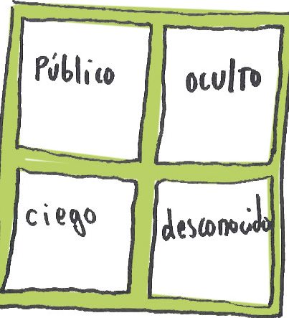
Nuestras 4 Ventanas de Interacción
Este taller busca aprender a manejar nuestra ventana de Johari en un curso dinámico de corte psicológico que te enfrente con 4 formas de manejar nuestras redes sociales. Manejar productivamente nuestras ventanas permitirá desarrollar la capacidad de tener más libertad emocional, de aceptarnos y alivianar el peso de nuestras cargas.
Objetivos
  Conocer la teoría de la Ventana de Johari
  Aprender a ampliar las zonas de nuestra emocional que nos permita sentirnos más libres.
  Desarrollar confianza en las personas.
  Aprender a compartir de manera sana y sincera.
Temario
  Las 4 ventanas de Johari
  Nuestras proyecciones
  Nuestra vida inconsciente y los roles que la determinan.
  Nuestra foto emocional
Modalidades
  Presencial
  Jornada de 6 horas
  Jornada de 8 hora

Slide 15

Nuestra Posición en la Actuación
Este taller busca aprender a manejar nuestra ventana de Johari en un curso dinámico de corte psicológico que te enfrente con 4 formas de manejar nuestras redes sociales. Manejar productivamente nuestras ventanas permitirá desarrollar la capacidad de tener más libertad emocional, de aceptarnos y alivianar el peso de nuestras cargas.
Temario
  Las 4 posiciones existenciales
  Nuestros roles y nuestras posiciones
  Personas disfuncionales
  Manejo productivo con personas tóxicas
Modalidades
  Presencial
  Jornada de 6 horas
  Jornada de 8 hora
Objetivos
  Mejorar nuestra actuación ubicando las pociones de vida que asumimos.
  Ubicar posiciones no favorables que nos sometan las demás personas.
  Ubicar las relaciones tóxicas.
  Ubicar a las personas disfuncionales

Slide 16
Programa desarrollo de liderazgo
Esta dimensión esta destinada a desarrollar competencias en los lideres o futuros líderes de la empresa producto de un plan de high potential. Tenemos la orientación a desarrollar competencial para que la persona que ejerza el liderazgo sea capaz de ubicar la mejor manera de ejercerlo relacionado con el nivel de madurez del equipo a su cargo. Está dimensión de Liderazgo esta compuesta por 4 talleres y dos Programas: 12 Competencias de un Líder Eficaz y Train The Trainer
Desarrollo del liderazgo
1
Comunicación Efectiva
2
Liderazgo: Una Perspectiva de Equipo
3
Formación de Equipo de Alto Desempeño
4
Reuniones Efectivas

Slide 17

Comunicación Efectiva
El programa se enfoca en mejorar las habilidades de comunicación para una mejor interacción e impacto. En este taller las personas podrán comprender nuestras tendencias de pensamiento y el curso del lenguaje que los argumentan, encontrando una sintonía entre lo que queremos decir y lo que transmitimos.
Temario
  Posición Del Comportamiento Frente A Los Demás
  Técnicas De Comunicación Efectiva
  Técnicas De Manipulación
Modalidades
  Presencial
  Jornada de 6 horas
  Jornada de 8 hora
Objetivos
  Aprender técnicas de comunicación que me permitan cuidar tus intereses sin agredir o aprovecharse del resto
  Aprender competencias para mejorar el impacto positivo de nuestra comunicación
  Aprender Técnicas de manipulación a través de la comunicación

Slide 18

Liderazgo: Una Perspectiva de Equipo
Basado en el enfoque de liderazgo situacional, permite mejorar sus oportunidades de actuación como líderes en las diferentes etapas de madurez que atraviesa un equipo, aprendiendo a desarrollar compromiso y mejorando el impacto. Es un paradigma pensar que hay una mejor forma de actuar con el equipo, la mejor forma es la que está relacionada con el nivel de madurez y la dinámica del grupo a su cargo.
Objetivos
  Aprender a convertir un grupo de trabajo en un equipo eficiente a través de la valoración de diferencias personales.
  Desarrollar habilidades personales relacionadas con las etapas de madurez de los equipos de trabajo
  Mejorar la integración de las personas en sus equipos
Temario
  Etapas de desarrollo de un equipo.
  Teoría del liderazgo situacional.
  Estilos de liderazgo.
  Habilidad de actuación de un líder y herramientas gestiónales
Modalidades
  Presencial
  Jornada de 6 horas
  Jornada de 8 hora

Slide 19

Formación de Equipo de Alto Desempeño
Este es un taller dirigido a equipos reales, porque de manera guiada emprendan durante los programas compromisos y tareas que le permite pasar por las etapas para convertirse en un Equipo de Alto rendimiento por tanto los participantes estarán liderados por sus jefes estructurales.
Temario
  Características y competencias de equipos de alto rendimiento
  Valorando las diferencias
  Manejo de Conflictos y Ambiente en los equipos
Modalidades
  Presencial
  Jornada de 6 horas
  Jornada de 8 hora
Objetivos
  Comprender los etapas que deben pasar los grupos humanos que se convierten en equipos de alto desempeño
  Aprender el Diagnóstico MAP (MOTIVACIÓN-ACTITUD-PERSONALIDAD) para equipos de alto rendimiento

Slide 20
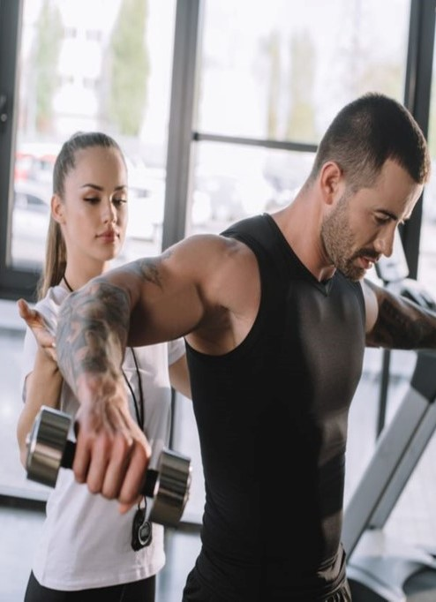
Coach and Feed Back
En este taller aprenderán la técnica del coaching como una habilidad de orientación eficaz, que pueden aplicar los jefes u asesores para acompañar a personas o equipos en la solución de problemas o para el crecimiento y desarrollo de habilidades. El coach es una práctica importante porque permite empoderar a cada persona orientándolas pero sin quitarle la responsabilidad sobre los resultados.
Temario
  Características y competencias de equipos de alto rendimiento
  Valorando las diferencias
  Manejo de Conflictos y Ambiente en los equipos
Modalidades
  Presencial
  Jornada de 6 horas
  Jornada de 8 hora
Objetivos
  Comprender los etapas que deben pasar los grupos humanos que se convierten en equipos de alto desempeño
  Aprender el Diagnóstico MAP (MOTIVACIÓN-ACTITUD-PERSONALIDAD) para equipos de alto rendimiento

Slide 21

12 Competencias de un Líder Eficaz
Este es un programa muy recomendable para que participe el Gerente General con su equipo de dependientes directos, porque permite alinear el liderazgo y empoderar a sus líderes. Todos los participantes antes de empezar las sesiones son evaluados psicológicamente en su estilo de dirección ubicando sus capacidades y dificultades, las mismas que son trabajadas con sus compañeros durante las 12 sesiones que hacen directamente de coach, orientados por un especialista de Consulters-Home.

Slide 22
12 Competencias - Propuesta
01
Permite orientar el Estilo de Dirección alineando a sus Gerentes y Ejecutivos
02
Dan Información confiable de la tendencia de liderazgo de cada participante en un informe individualizado.
03
No es un programa de un liderazgo de moda como la mayoría de los programas, sino por el contrario describe el liderazgo real de cada participante.
04
Permite tener un programa in Company donde los temas pueden exponerse en un ambiente de privacidad y desde su casa u oficina vía on line.
05
Genera Cohesión de Equipo, el equipo aprende a valorarse e integrarse en la cadena de valor.

Slide 23
12 Competencias - Propuesta
06
Incluye insumos para que el área de RRHH de la compañía desarrolle programas correctivos efectivos.
07
Compromete a los líderes con la estrategia de la empresa y su personal
08
Genera herramienta de dirección de aplicación inmediata
09
Dar soporte de coach a cada participante de manera individual
10
Evaluación de liderazgo
11
12 sesiones de clases virtuales
12
Coach individual de devolución

Slide 24

Train The Trainer
Nuestra propuesta integra 6 sesiones secuenciales que van enlazando herramientas, que permite formar a entrenadores, en un tiempo corto y bien aprovechado. El programa Train The Trainer ofrece un contenido con insumos suficientes para las organizaciones que necesiten implementar una red de entrenadores internos.Este programa es muy demandado por los líderes de los procesos organizacionales, que como parte de su gestión se incluye capacitar a las personas que de manera transversal afectan o participan en su proceso.

Slide 25
Train The Trainer - Características
Sesiones
  Sesión No.1: Fundamentos de la Capacitación.
  Sesión No.2: Diseño de la Capacitación.
  Sesión No.3: Técnicas de la Capacitación.
  Sesión No.4: Uso de dinámicas de grupo.
  Sesión No.5: Evaluación de la Capacitación.
  Sesión No.6 y 7: Aplicación y retroalimentación
Modalidades
  Presencial
  Jornada de 6 horas
  Jornada de 8 hora
Objetivos
  Desarrollar actitudes y habilidades del capacitador, que permitan aplicarlas en capacitaciones eficaces
  Aprender a utilizar herramientas de capacitación que aseguren el logro de los objetivos de cada evento
  Contar con Herramienta de registro y validez que constituya evidencia el alcance objetivos de la capacitación y facilite su replica
4

Slide 26
Programa de Expertos en Gestión Integral de RRHH
Programa dirigido a gestionar inteligentemente los recursos humanos asignados a su área. Esta dimensión está constituida por 6 módulos independientes pero entrelazados entre sí, que permite a los participantes que concluyen los 6 módulos de manera satisfactoria, optar por la certificación de Expertos en Gestión Integral de Recursos Humanos. El enfoque de los módulos es por competencias.
Gestión de personal
Planificación Estratégica de Recursos Humanos
5
Gestión de la Capacitación y Adm. del Conocimiento
1
Cultura Colaborativa como Ventaja Competitiva
2
6
Gestión del Rendimiento y Evaluación del Desempeño
3
Gestión y Evaluación del Clima Laboral
4
Selección del Personal por Competencias

Slide 27

Planificación Estratégica de Recursos Humanos
Este Módulo esta orientado a comprender como colabora una gestión inteligente de gestión humana con el Plan Estratégico de la Empresa.
Establece principios estratégicos que nos ayuda a orientar las prácticas a una alineación común, convirtiendo a la gestión en un recurso productivo.
Temario
  La planificación estratégica aplicada a Recursos Humanos
  La misión operacional como plataforma estratégica
  Políticas generales y operativas
  Estructura organizativa (teoría líneas fuerza)
Modalidades
  Presencial
  Jornada de 6 horas
Objetivos
  Utilizar la herramienta de Misión Operacional como base para implementar el Plan Estratégico de RRHH
  Aprender a desarrollar políticas generales y operativas
  Aprender a utilizar la herramienta Líneas Fuerza para elaborar Estructuras Orgánicas

Slide 28

Cultura Colaborativa como Ventaja Competitiva
La cultura organizacional debe ser una herramienta que coadyuve a realizar las estrategias de la empresa. La cultura siendo la forma que se quiere operar puede convertirse, bien diseñada, en su ventaja competitiva, cuando se apuesta a sus talentos como elemento diferenciador.
Objetivos
  Aprender a interpretar la cultura organizacional desde la técnica grafológica
  Aprender a Gestionar una Cultura Organizacional a través del modelo conductual de los valores
  Aprender a evaluar la cultura informal en las organizaciones
Temario
  La cultura organizacional y sus variables
  Los valores organizacionales y modelo conductual
  Evaluación de la cultura informal
Modalidades
  Presencial
  Jornada de 6 horas
  Jornada de 8 hora

Slide 29

Gestión y Evaluación del Clima Laboral
Aprender a gestionar un clima laboral coherente con la etapa de vida de la empresa, su cultura y el diseño organizacional. Contar con herramientas para que las empresas diseñen su propia forma de evaluar el clima laboral coherente con un enfoque en el negocio.
Temario
  Gestión del clima en relación del micro y macro clima
  Técnicas de medición del clima
  Elaborar programas del plan de acción del clima
Modalidades
  Presencial
  Jornada de 6 horas
  Jornada de 8 hora
Objetivos
  Aprender a Diseñar el Clima Laboral con una Visión Estratégica que permita asegurar los resultados de la empresa
  Aprender una Metodología para Sondear la Satisfacción Laboral
  Estar en condición de diseñar y aplicar una Encuesta de Clima Organizacional

Slide 30

Selección del Personal por Competencias
La selección de personal por competencias es una técnica conductual con buenos resultados porque permite en base a criterios auditar y verificar la objetividad de la misma. Sin embargo hay que recordar que elegir al más apropiado no necesariamente es elegir al mejor calificado sino al que va tener mayor probabilidad de acompañar el plan estratégico de la empresa.
Temario
  El proceso de selección
  Enfoque de competencias
  Entrevista por competencias
  El currículum dirigido
  Herramientas del Evaluador
Modalidades
  Presencial
  Jornada de 6 horas
  Jornada de 8 hora
Objetivos
  Contar con una visión analítica sobre el proceso de Selección
  Comprender el Proceso de Selección de Personal y sus diferentes etapas.
  Aprender a utilizar herramientas que apoyen el en Proceso de Selección.
  Aprender a utilizar la Metodología de Selección por Competencias

Slide 31

Gestión de la Capacitación y Administración del Conocimiento
El programa implementa capacitaciones estratégicas (core-business) para dar sostenibilidad a la empresa. Esta herramienta clave alinea a los colaboradores con la cultura y estrategia organizacional, creando identidad, valor y empleabilidad.
Objetivos
  Aprender a desarrollar y evaluar metodología de capacitación basadas en el enfoque andragógico.
  Estar en capacidad de utilizar encuestas que permitan identificar el nivel de eficacia de la capacitación.
  Aprender a diseñar un plan de capacitación estratégico.
Temario
  Enfoque Estratégico de la Capacitación.
  Elaboración de metodologías de capacitación bajo el enfoque andragógico.
  Medición de la eficiencia de capacitación.
  Administración del conocimiento.
Modalidades
  Presencial
  Jornada de 6 horas
  Jornada de 8 hora

Slide 32

Gestión del Rendimiento y Evaluación del Desempeño
El programa promueve una cultura de gestión del rendimiento en las empresas. Este módulo relaciona el desempeño con los demás procesos de RRHH, integrando insumos desde reclutamiento hasta el desarrollo de puestos y colaboradores.
Temario
  Variables a considerar en la evaluación del rendimiento
  Objetivos de la Gestión del Rendimiento
  Tipos de Evaluación del Rendimiento: Integral, del Desempeño, por Competencias, Funcional y por Objetivos
Modalidades
  Presencial
  Jornada de 6 horas
  Jornada de 8 hora
Objetivos
  Establecer la Evaluación del Rendimiento de acuerdo a objetivos organizacionales claros
  Estar en capacidad de diseñar y aplicar herramienta para evaluar el desempeño
  Aprender a desarrollar una evaluación del rendimiento por objetivos

Slide 33
Dimensión Desarrollo comercial
En nuestra Dimensión Comercial, se ha desarrollado dos esfuerzos importantes:
Programa de Expertos en Ventas y Servicio al Cliente, asegura una capacitación de orientación técnica con de volvibles y herramientas de trabajo. Taller de Vendedores de Alto Impacto, permite motivar a la fuerza de ventas y personal de mostrador o atención al cliente; adicional, a brindarles tips que son claves en el proceso comercial y que aportan en especial en el cierre ventas y en el juego de roles.
Gestión Comercial
1
Expertos en ventas y servicio al cliente
2
Vendedores de alto impacto

Slide 34
Expertos en ventas y servicio al cliente
Nuestra propuesta integra 5 Talleres que aseguran una mejora de la performance en la actuación comercial. Cada Módulo tiene un propósito definido y se puede trabajar de manera independiente. Sin embargo, las personas que asistan y aprueben los 5 módulos optaran por el Certificados de Expertos en Ventas y Servicio al Cliente homologado por Consulters-Home
Ventas y servicio
1
Competencias del vendedor
2
Negociación por análisis transaccional
3
Proceso de la venta
4
Atención al cliente
5
Servicio al cliente

Slide 35

Competencias del vendedor
Este es un taller que permite desarrollar el perfil del vendedor de la empresa, usando el enfoque de competencias. Estableciendo una herramienta base para que los supervisores de ventas desarrollen en el campo un plan de desarrollo y acompañamiento. Las calificaciones que se dan facilitan la segmentación del talento humanos y generar los ajustes que faciliten la productividad.
Temario
  Ventana de Johari
  Competencias del vendedor
  Modelo conductual del vendedor
  Competencias Psicológicas del Vendedor
Modalidades
  Presencial
  Jornada de 6 horas
  Jornada de 8 hora
Objetivos
  Desarrollar el perfil del vendedor especializado al enfoque del negocio y a la cultura de la empresa.
  Identificar las características del vendedor usando la herramienta la ventana de Johari
  Contar con las características psicológicas de un vendedor

Slide 36
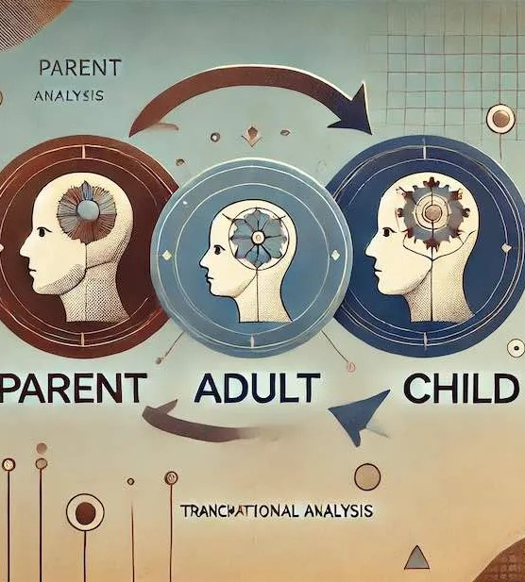
Negociación por análisis transaccional
Este módulo se basa en el uso de una metodología de interacción transaccional, que facilita el desarrollo de las habilidades de persuasión para el cierre de venta. El participante aprenderá a anticipar comportamientos del comprador que le facilitará un abordaje inteligente
Temario
  Posiciones de transacción en el Análisis Transaccional
  Relación Vendedor - Cliente
  Estrategia de venta según estado del Yo del Cliente
  Relaciones complementarias
Modalidades
  Presencial
  Jornada de 6 horas
  Jornada de 8 hora
Objetivos
  Aprender a utilizar la técnica de análisis transaccional en la forma de abordar y negociar con los clientes
  Ubicar los momentos claves en la negociación.
  Poder predecir el alcance de los pasos que acercan a al cierre de una venta

Slide 37

Proceso de venta
Permite conductualmente mejorar las probabilidades de cierre y comprender mejor el producto en su totalidad. Buscamos aprender a desarrollar una venta desde la perspectiva del cliente no del vendedor. El proceso de venta es clave para comprender como cada paso suma a la experiencia del cliente lo cual suma al valor del producto o lo devalúa.
Objetivos
  Comprender los momentos de la verdad en el proceso de venta, como actuación dirigida por el asesor de venta; ubicando oportunidades y estandarizando el modelo conductual
  Generar una herramienta elaborado por los participantes que permita homogenizar la actuación
Temario
  Momentos de la verdad
  Capacidad de Insight
  El proceso de ventas/ Buenas y malas prácticas
  Evaluación del proceso de ventas cara a cara
Modalidades
  Presencial
  Jornada de 6 horas
  Jornada de 8 hora

Slide 38

Atención al cliente
Este taller es una buena base para aprender a conocer a sus clientes, entender su rol y sus demandas a sus necesidades. La dinámica de la de interacción, las expectativas y como ir canalizando la energía del cliente hacia un momento de satisfacción. Este programa es un buen comienzo para que luego las empresas incluyan políticas y protocolos de atención
Objetivos
  Comprender cómo los Buenos Modales repercuten en la atención al cliente
  Usar la Cordialidad como Herramienta de Atención al Cliente
  Aprender a usar la Imagen Personal como medio de influencia
  Aprender a establecer una Atención Personalizada
Temario
  Cordialidad
  Protocolos de atención
  Buenos modales
  La imagen en la atención
  Impacto personal
Modalidades
  Presencial
  Jornada de 6 horas
  Jornada de 8 hora

Slide 39

Servicio al cliente
Este taller tiene una perspectiva de concientizar y desarrollar cualidades que faciliten el servicio, tratando de comprender las verdaderas necesidades del cliente y sus opiniones que puedan influenciar en nuestras ofertas cuando tengamos que argumentarlas. Uno de los esfuerzos importantes del taller es aprender a desarrollar la empatía y comprender las acciones que nos lleva a un servicio con valor.
Temario
  El Servicio al Cliente Dimensiones
  La Actitud Empática y formas no Empáticas de responder
  Capacidad para Resolver Problemas
  Valor Aumentado del Servicio
  Causas de un Mal Servicio
  Cómo damos un Buen Servicio
Modalidades
  Presencial
  Jornada de 6 horas
  Jornada de 8 hora
Objetivos
  Ubicar las dimensiones que participan en el Servicio al cliente
  Aprender a desarrollar la Empatía
  Encontrar las herramientas para aumentar la Capacidad de Resolver Problemas de Servicio
  Entender la importancia de la Valor Aumentado

Slide 40

Vendedores de alto impacto
Temario 1
  Roles y posiciones con el cliente
  4 posiciones existenciales con el cliente – Basado en el Análisis Transaccional
  Los momentos de la verdad en la atención y venta
Temario 2
  Auto programas psicológicos
  Nuestros programas positivos y negativos en la actuación – Basados en el Análisis Transaccional.
  Desarrollo de la Confianza
  Manejo de nuestra tolerancia
  Terapia Positiva
Temario 3
  Nuestra proyecciones con clientes
  Desarrollo de la Autoestima
  Desarrollo de Relaciones Sanas con el cliente
  Nuestras proyecciones
Objetivos
  Mejorar nuestra actuación con nuestro clientes a través del manejo de nuestra personalidad y técnicas de ventas
Modalidades
  Presencial
  Jornada de 6 horas
  Jornada de 8 hora

Slide 41
Competencias administrativa que generan valor
En esta dimensión se han incluido 4 talleres importantes que facilitan la eficiencia en el trabajo en la gestión administrativa de un área o de un equipo. Las habilidades administrativas permiten organizarse mejor, aprendiendo rutinas y herramientas que facilitan el día a día y generan equilibrio, disciplina y estabilidad emocional en el área de trabajo.
Competencias Administrativa
1
Planificación y Gestión del Área
2
Gestión del Tiempo
3
Gestión del Empowerment
4
Reuniones Efectivas

Slide 42

Planificación y Gestión
del Área
Organiza la gestión administrativa partiendo de la misión operativa, para definir políticas, procesos y procedimientos. Esto facilita el empoderamiento del personal, su participación en decisiones y la claridad de responsabilidades.
Temario
  El proceso de planificación estratégica.
  La misión operacional como plataforma estratégica.
  Políticas generales y operativas.
  Cuatro Dimensiones de la Gestión del personal: Cultura, Clima, Enfoque en el Negocio y Capital Humano
Modalidades
  Presencial
  Jornada de 6 horas
  Jornada de 8 hora
Objetivos
  Estar en capacidad de utilizar la herramienta de Misión Operacional
  Aprender a desarrollar políticas generales y operativas
  Ofrecer a los líderes áreas de responsabilidad y tareas prioritarias

Slide 43

Gestión del Tiempo
Este taller concientiza sobre cómo invertimos nuestro tiempo en tareas individuales y su impacto (productivo o improductivo) en el equipo. A través de una técnica práctica, facilita la categorización de actividades y la administración de esfuerzos, priorizando según la importancia que tienen para los resultados del área y la misión del cargo
Temario
  Cómo influye nuestra personalidad en la administración de nuestros tiempos.
  Como las organizaciones influyen en la administración de nuestros tiempos.
  Cómo se distribuye el esfuerzo en una organización.
  Metodología para organizar tareas
Modalidades
  Presencial
  Jornada de 6 horas
  Jornada de 8 hora
Objetivos
  Caracterizar el tiempo como un recurso y descubrir la importancia de administrarlo efectivamente
  Estar en capacidad de utilizar la herramienta de dimensiones de tarea para optimizar el tiempo

Slide 44

Gestión del Empowerment
Este taller permite ser capaz de delegar o asignar tareas de manera inteligente, aprendiendo a dosificar y a evaluar las capacidades que permitan afrontar nuevas responsabilidades. Este taller es recomendable para empresas que desean desarrollar sus mandos medios y gerentes. O para implementarlo en un programa de High Potential.
Temario
  Definición de empowerment y la cultura organizacional
  Ruta de desarrollo del empowerment enfoque de competencias administrativas
  Mapas de desarrollo del personal – estructura Puesto/Persona
Modalidades
  Presencial
  Jornada de 6 horas
  Jornada de 8 hora
Objetivos
  Mejorar las habilidades de delegación y organización de trabajo dentro de su área considerando aspectos formales de la organización.
  Comprender los elementos o variables que participan en el cambio.
  Desarrollar competencias para administrar el cambio

Slide 45


Reuniones Efectivas
Este taller está dirigido a mejorar la planificación, actuación y control de las reuniones de trabajo con la finalidad de convertirse en una herramienta administrativa inteligente que permita minimizar tiempo y burocracia en las empresas. Manejar diferentes tipos de reuniones nos ayuda a disponer mejor el tiempo de los demás e involucrarlo a la medida sin descuidar los tiempos de actuación laboral personal que son imprescindibles para que las cosas sucedan
Objetivos
Reconocer cuándo una reunión constituye la mejor manera para resolver problemas
Planificar y prepararse para una reunión productiva
Dirigir una reunión efectiva utilizando las pautas para la interacción
Concentrar los esfuerzos del grupo para asegurar la mejor utilización de tiempo
Temario
  El papel del líder en la reunión
  Tipos de reunión
  Organización de una reunión
  Manejo de agenda
Modalidades
  Presencial
  Jornada de 6 horas
  Jornada de 8 hora

Slide 46
Resumen de Programas
Desarrollo del Compromiso
1
3 talleres orientados a mejorar el compromiso personal, con los demás y con el equipo.
2
Relaciones Productivas
4 talleres para desarrollar habilidades empáticas, guiones de vida, ventanas de interacción y posiciones existenciales.
Gestión Integral de RRHH
3
6 módulos que abarcan planificación estratégica, cultura, clima, selección, capacitación y evaluación.
4
Competencias Administrativas
4 talleres sobre planificación, gestión del tiempo, empowerment y reuniones efectivas.
Desarrollo Comercial
5
Programa de expertos en ventas y servicio al cliente, y taller de vendedores de alto impacto.
6
Desarrollo de Liderazgo
4 talleres y 2 programas especializados para formar líderes efectivos.
Notes:
48

Slide 47
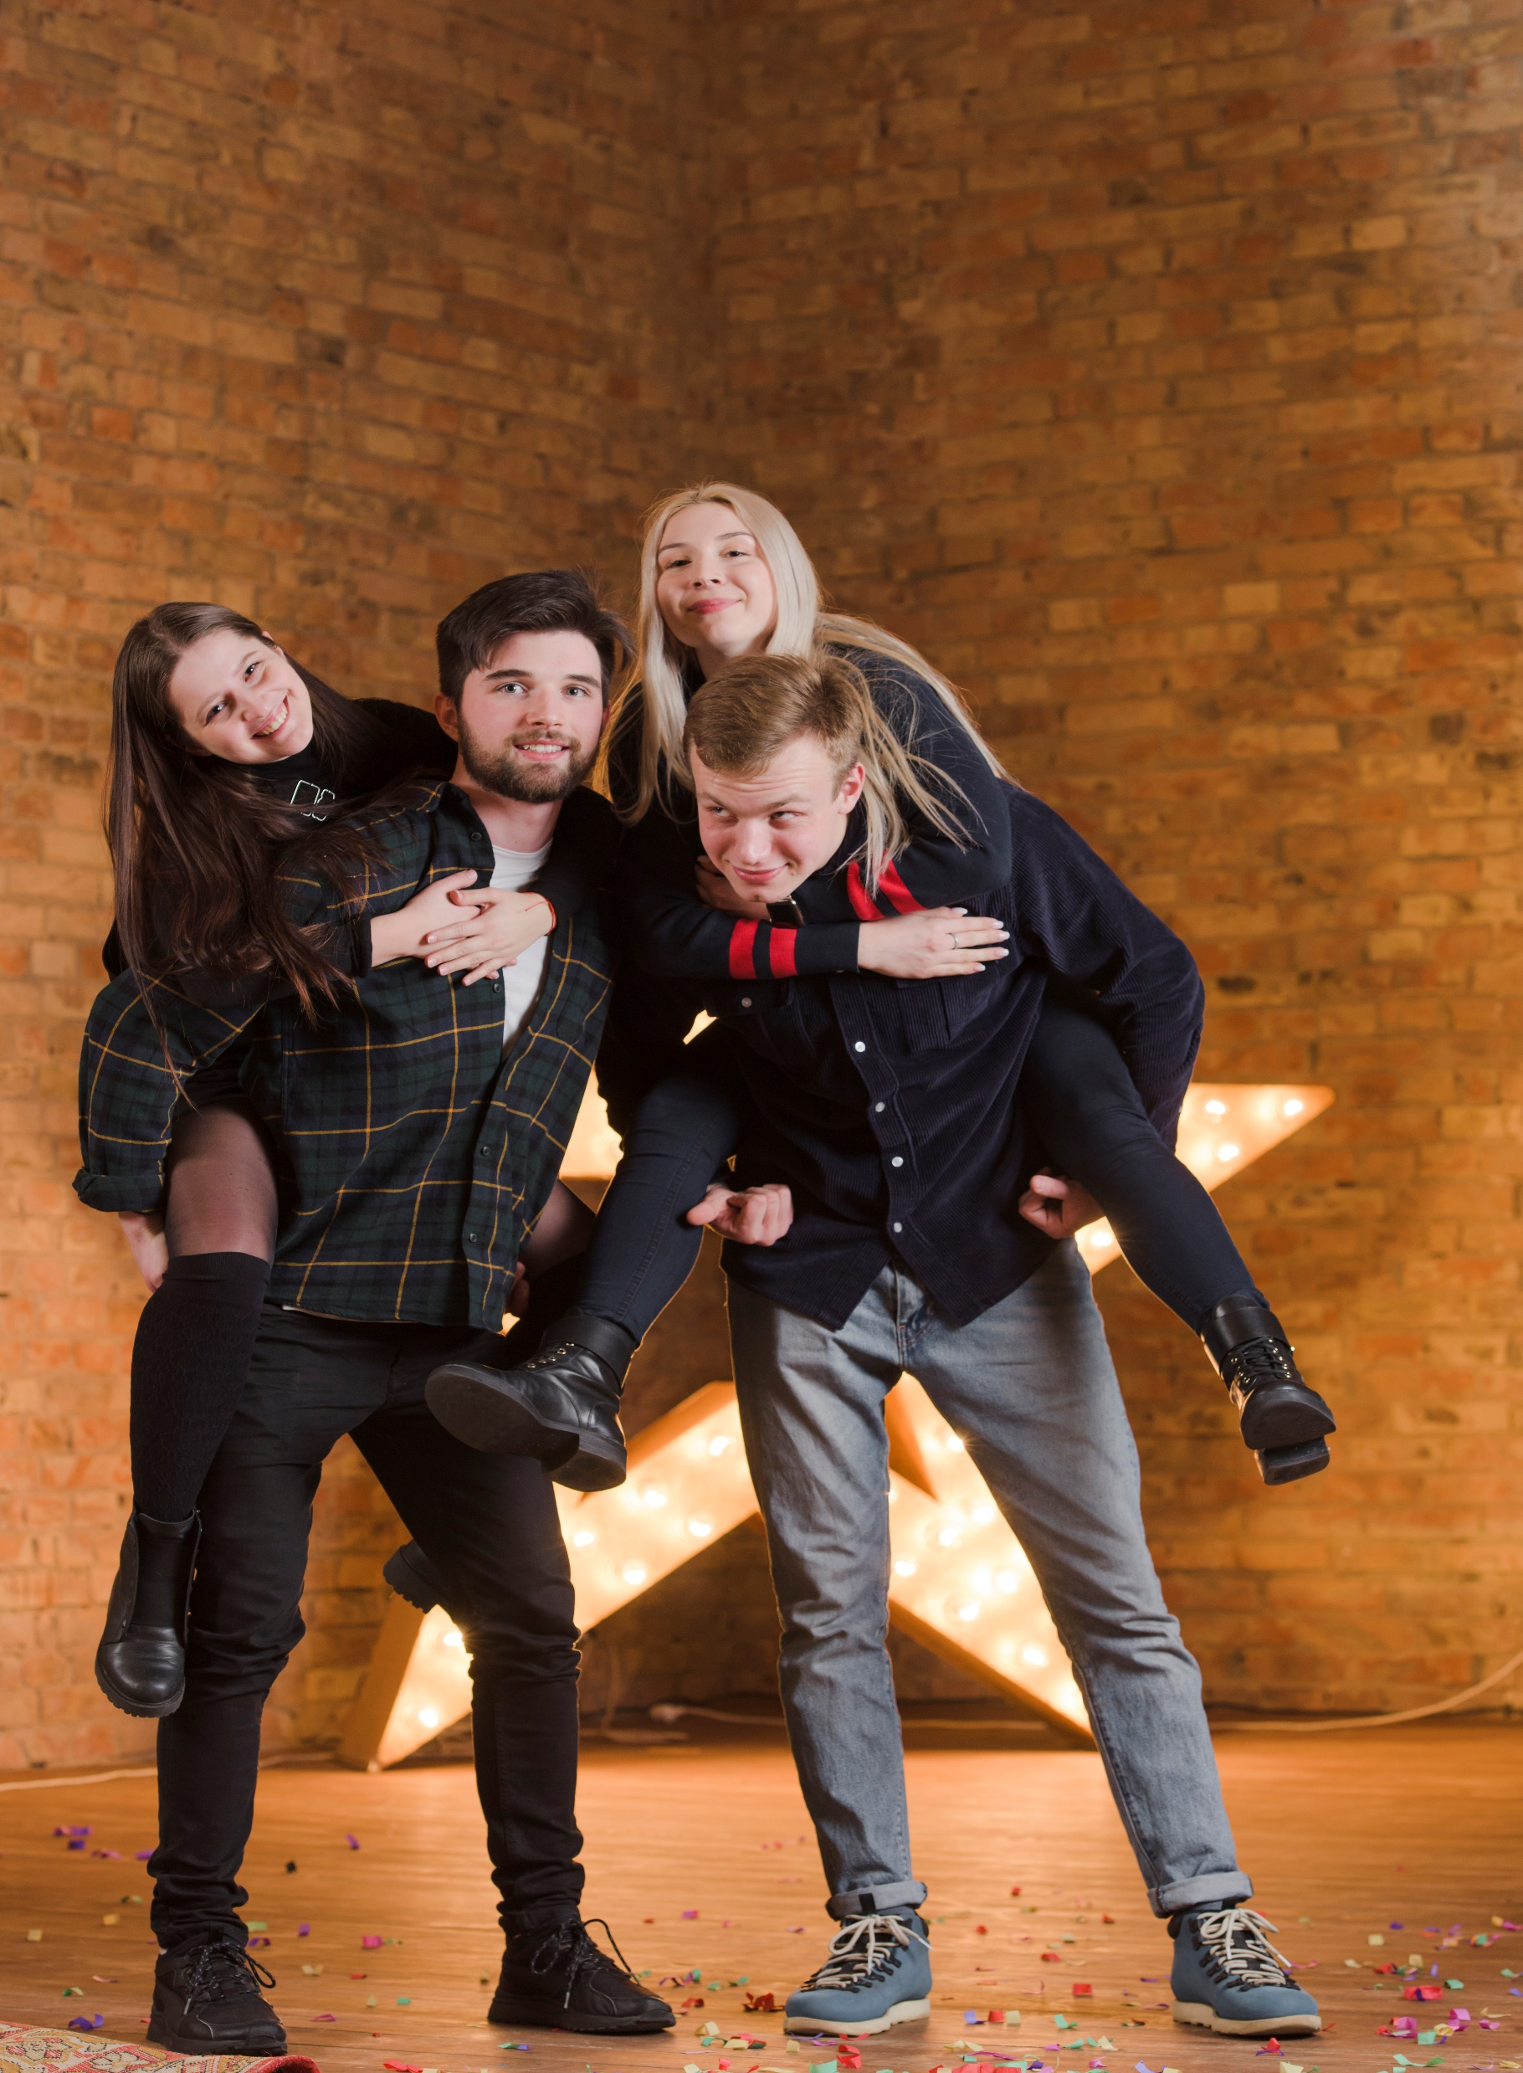
Modalidades de Capacitación
Presencial
Talleres y módulos impartidos en jornadas completas o medias jornadas, con horarios flexibles adaptados a las necesidades de la empresa.
Online
Sesiones virtuales combinadas con trabajo dirigido, permitiendo mayor flexibilidad y alcance para los participantes.
In Company
Programas personalizados desarrollados específicamente para las necesidades de su organización, impartidos en sus instalaciones.
Notes:
49

Slide 48






Beneficios de Nuestros Programas
Certificación
Herramientas Prácticas
Los participantes que completan programas completos reciben certificaciones homologadas por Consulters-Home.
Todos nuestros talleres incluyen herramientas y metodologías de aplicación inmediata en el entorno laboral.
Enfoque Psicológico
Orientación a Resultados
Nuestro enfoque psicológico permite un desarrollo integral que impacta tanto en lo personal como en lo profesional.
Programas diseñados para generar impacto directo en la rentabilidad y competitividad de la empresa.
Personalización
Experiencia Docente
Adaptamos nuestros programas a las necesidades específicas de cada organización y su cultura.
Facilitadores con amplia experiencia académica y profesional en las áreas que imparten.
Notes:
50

Slide 49

Nuestro Enfoque Diferenciador
Orientación Psicológica
  Todos nuestros programas tienen una base psicológica que permite un desarrollo integral y sostenible.
Enfoque en Competencias
  Desarrollamos habilidades específicas que pueden ser medidas y evaluadas objetivamente.
Aplicación Práctica
  Nuestros talleres incluyen ejercicios y herramientas de aplicación inmediata en el entorno laboral.
Alineación Estratégica
  Todos los programas se diseñan para apoyar directamente los objetivos estratégicos de la organización.
Notes:
52

Slide 50
Inversión en Capacitación
25%
30%
25%
20%
Aumento en Productividad
Reducción de Rotación
Incremento en Ventas
Mejora en Clima Laboral
Promedio de mejora en productividad tras implementar programas completos de capacitación.
Disminución en la rotación de personal en empresas que implementan programas de desarrollo del compromiso.
Aumento promedio en ventas tras la implementación del programa de Expertos en Ventas y Servicio al Cliente.
Incremento en los índices de satisfacción laboral tras programas de desarrollo de liderazgo.
La inversión en capacitación no es un gasto, es una estrategia que genera retornos medibles en múltiples áreas de la organización.

Slide 51

Personalización
Todos nuestros programas pueden ser adaptados a las necesidades específicas de su organización:
Contenido Personalizado
  Adaptamos los contenidos para abordar los desafíos específicos de su industria y organización
Horarios Flexibles
  Ofrecemos diferentes modalidades y horarios para minimizar el impacto en las operaciones diarias.
Casos Prácticos Relevantes
  Desarrollamos casos de estudio basados en situaciones reales de su empresa para maximizar la aplicabilidad.
Seguimiento Personalizado
  Diseñamos sistemas de evaluación y seguimiento adaptados a sus indicadores de desempeño.
Notes:
57

Slide 52

Preguntas Frecuentes
¿Cuál es el número mínimo de participantes para un taller?
  Recomendamos un mínimo de 8 participantes y un máximo de 24 para garantizar una experiencia de aprendizaje óptima y participativa. Nuestra tarifas es por participante Certificado.
1
¿Ofrecen capacitación en otras ciudades o países?
  Sí, ofrecemos servicios en toda Bolivia y podemos coordinar capacitaciones en otros países de Latinoamérica. También disponemos de modalidad online para mayor alcance.
2
¿Cómo se mide el retorno de inversión de la capacitación?
  Implementamos sistemas de evaluación antes, durante y después de la capacitación, con indicadores específicos alineados a los objetivos de su organización.
3
¿Ofrecen descuentos para programas completos?
  Sí, contamos con tarifas especiales para empresas que contratan programas completos o múltiples talleres. Consulte por nuestros paquetes corporativos.
4
Notes:
58

Slide 53

Solicite una Propuesta Personalizada
Contacto Directo 📞
Llámenos al +591 3 3931955 para hablar directamente con un asesor de capacitación. O por WhatsApp al +591 76347751
Correo Electrónico 📧
Envíe sus requerimientos a info@consulters-home.com y le responderemos en 24 horas.
Visita Presencial 🌐 o por zoom
Agende una reunión para visitarnos o para que nos visite en nuestras oficinas o si prefieres por zoom, para poder conocer sus necesidades de capacitación.

Slide 54

Gracias por su Interés
  En Consulters-Home estamos comprometidos con el desarrollo de talentos competitivos y rentables. Esperamos tener la oportunidad de contribuir al crecimiento de su organización a través de nuestros servicios personalizados.
Mg. Enrique Ferreyra
Director Comercial y de Gestión Humana
Consulters-Home

